Slide 1



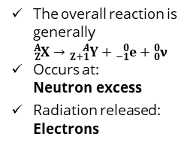




I. csoport : β⁻ -átalakítás
Csoportos rejtvény | Nukleáris reakciók
Profil: β⁻ -Conversion
$${}_{2}^{6}{He}$$
$${}_{3}^{6}{Li}$$
A -átalakulás olyan nukleáris átalakulás, amely akkor következik be, amikor az atommagban alacsony a protonok száma és magasabb a neutronok száma. Ahhoz, hogy ebből a neutronfeleslegből stabil állapotot (stabil magkonfigurációt) érjünk el, az atommagban egy neutron protonra alakul át. Ez az átalakulás során egy elektron és egy neutrínó is keletkezik, amelyek sugárzásként szabadulnak fel. A neutrínó a mi szempontjaink szerint elhanyagolható, de az elektron alkotja az ún. béta-mínusz sugárzást. Bár ennek behatolási ereje alacsony, nagy dózisban mégis káros az emberi szervezetre.
Összefoglalva, a magban a következő reakció játszódik le :
$${}_{0}^{1}n→{}_{1}^{1}p+{}_{−1}^{0}{e^{−}}+{}_{0}^{0}ν$$
A neutron átalakul protonná, elektron és neutrínó keletkezik.
A teljes atommag esetében ez azt jelenti, hogy egy új kémiai elem jön létre (mivel a leánynuklid eggyel több protonnal rendelkezik). A tömegszám a reakció során nem változik.
$$e^{−}$$
Béta-mínusz konverzió segítségével egy neutronfelesleggel rendelkező héliummagból stabil lítium atommag hozható létre.
!
Dióhéjban
A teljes reakció általában
Történik a:
Neutronfelesleg
Kibocsátott sugárzás:
Elektronok
Szakértői feladat | Nukleáris medicina
  Az orvostudományban a radioaktív nuklidokat gyakran használják a radionuklidterápiában. Például béta-mínusz sugárzókat juttatnak a szervezetbe, ahol bomlanak és sugárzást bocsátanak ki. Tipikus példa erre az I-131 (jód), amely felhalmozódik a pajzsmirigyben, és ott béta-minusz bomlásnak indul.
Állítsa fel az I-131 reakcióegyenletét, és állapítsa meg, hogy melyik elem keletkezik. Használd a nuklidtáblázatot és az általános képletet a Nutshell dobozból.
  Orvosi szempontból valóban hasznos lehet egy olyan radioaktív anyagot, mint az I-131, az emberi szervezetbe juttatni. Tegyen feltevéseket a következő kérdés megválaszolásához:
  Milyen orvosi célt szolgálhat a radioaktív jód 131?
Otthoni csoport feladat
  Mit kell elmagyarázni:
  Válasszon ki egy tetszőleges radioaktív béta-mínusz nuklidot a nuklidtáblázatból, és írja fel a reakcióegyenletet. Az egyenlet segítségével foglalja össze röviden a béta-minusz átalakulást és annak tulajdonságait.
  Ismertesse röviden a radionuklidterápia elvét. Beszélje meg a b) pontra vonatkozó feltételezéseit a csoporttagjaival, és ha szükséges, ellenőrizze elképzeléseit a radionuklidterápiáról szóló internetes kereséssel.
  Amit ki kell derítenie:
  A 2. csoport segítségével hasonlítsa össze a béta-mínusz konverziót a béta-plusszal és az elektronbefogással. Tekintse át a három reakcióegyenletet, és írja le a három reakció közötti kapcsolatot.
Hannes Nitsche által készített anyagok
Creative Commons Attribution-ShareAlike 4.0 Nemzetközi (CC-BY-SA 4.0)

Slide 2

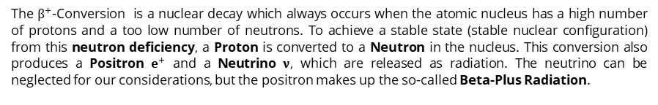




II. csoport : β⁺ - Átalakítás
Csoportos rejtvény | Nukleáris reakciók
Profil : β⁺ -Conversion
A -átalakulás egy olyan atombomlás, amely mindig akkor következik be, ha az atommagnak magas a protonszáma és túl alacsony a neutronszáma. Ahhoz, hogy ebből a neutronhiányból stabil állapotot (stabil magkonfigurációt) érjünk el, az atommagban egy proton neutronná alakul át. Ez az átalakulás során egy pozitron és egy neutrínó is keletkezik, amelyek sugárzásként szabadulnak fel. A neutrínó a mi szempontjaink szerint elhanyagolható, de a pozitron alkotja az ún. béta-plusz sugárzást.
Bár ez alacsony penetrációs képességgel rendelkezik, nagy dózisban káros az emberi szervezetre. Összefoglalva, a következő reakció zajlik a magban :
$${}_{1}^{1}p→{}_{0}^{1}n+{}_{1}^{0}{e^{+}}+{}_{0}^{0}ν$$
A proton neutronná alakul át, pozitront és neutrínót bocsátva ki.
A teljes atommag esetében ez azt jelenti, hogy egy új kémiai elem jön létre (mivel a leánynuklidnak eggyel kevesebb protonja van). A reakció során a tömegszám nem változik. A -konverzió mellett neutronhiány esetén elektronbefogás (𝜖) is lehetséges. Itt ugyanaz a leánymag keletkezik, mint a -konverzióban. Az egyetlen különbség, hogy itt nem bocsátunk ki pozitront, hanem egy elektront veszünk fel. Az elektronbefogás úgymond a -konverzió alternatív konverziós csatornája.
$${}_{1}^{1}{p+{}_{1}^{0}{e^{−}}}→{}_{0}^{1}n+{}_{0}^{0}ν$$
A proton egy elektron elnyelésével neutronná alakul át.
$${}_{4}^{7}{Be}$$
$${}_{3}^{7}{Li}$$
$$e^{+}$$
Stabil lítium atommagot lehet létrehozni egy neutronhiányos berillium nukleoidból béta-plusz konverzióval.
!
Dióhéjban
A teljes reakció a következő
Történik a:
Neutronhiány
Kibocsátott sugárzás:
Pozitronok
Szakértői feladat | Maradjon pozitív
Állítsa fel az F-18 (fluor) reakcióegyenletét, és állapítsa meg, hogy melyik elem keletkezik. Használd a nuklidtáblázatot és az általános képletet a Nutshell dobozból.
  A kálium-40 izotóp ( ) elektronbefogással és béta-plusz átalakulással is átalakulhat. Írja fel a K-40 két reakcióegyenletét.
Otthoni csoport feladat
  Mit kell elmagyarázni:
  Válasszon ki bármelyik radioaktív nuklidot, amely béta-plusz átalakuláson vagy elektronbefogáson megy keresztül a nuklidtáblázatból, és írja fel a két reakcióegyenletet. Az egyenlet segítségével foglalja össze röviden a béta-plusz konverziót és az elektronbefogást, valamint ezek tulajdonságait.
  Amit ki kell derítenie:
  A b) feladatból származó kálium-40 még egy nukleáris átalakuláson mehet keresztül. Ellenőrizd a nukleidtáblázatban, és jegyezd fel ezt a további magátalakulást. Beszéljétek meg közösen a következő kérdést:
  Hogyan lehetséges, hogy egy nuklid több különböző leánymaggá alakulhat át?
Hannes Nitsche által készített anyagok
Creative Commons Attribution-ShareAlike 4.0 Nemzetközi (CC-BY-SA 4.0)

Slide 3




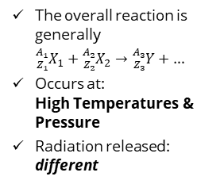
III. csoport: Nukleáris fúzió
Csoportos rejtvény | Nukleáris reakciók
Profil : Nukleáris fúzió
A magfúzió olyan nukleáris reakciókra utal, amelyek során két atommag "összeolvad", és egy vagy több új nuklidot hoz létre. Mint tudjuk, a magfúzió természetes körülmények között nem megy végbe a Földön (ellentétben a radioaktív nukleáris átalakulásokkal, mint például a béta-átalakulás). Ennek oka, hogy egy fizikai erő "megakadályozza" az atommagok összeolvadását: A két atommag pozitív töltéssel rendelkezik (protonok), és a Coulomb-erő miatt tulajdonképpen taszítják egymást. Ha azonban a környezeti hőmérséklet és nyomás elég magas - vagyis ha az atommagok közötti távolság kicsi és az atommagok energiája elég nagy -, akkor a Coulomb-gát leküzdhető, és a fúzió bekövetkezhet. A természetes környezet, amelyben ez lehetséges, a csillagok. Napunkban például a hidrogén atommagok héliummá fuzionálnak (Az úgynevezett hidrogénégetés). Példák a lehetséges reakciókra
$${}_{1}^{2}H+{}_{1}^{1}H→{}_{2}^{3}{He}+γ$$
Vagy egy másik példa:
$${}_{2}^{3}{He}+{}_{2}^{3}{He}→{}_{2}^{4}{He}+{}_{1}^{1}H+{}_{1}^{1}H$$
A fúziós reakciókban mindig két atommag van az egyenlet bal oldalán. A jobb oldalon legalább egy leánymag van. Sokféle más részecske is felszabadulhat, itt például egy gamma-kvantum (foton, jelölve ). Gyakran a leánymag is radioaktív további atommagátalakulásokon mehet keresztül.
$${}_{2}^{4}{He}$$
$${}_{4}^{8}{Be}$$
$${}_{2}^{4}{He}$$
$$γ$$
A csillagokban fontos magfúzió a két hélium-4 atommag fúziója. Itt egy berillium atommag keletkezik, és gamma-sugárzás szabadul fel.
!
Dióhéjban
A teljes reakció általában
...
Történik a:
Magas hőmérséklet és nyomás
Kibocsátott sugárzás:
különböző
Szakértői feladat | Fúzió a laboratóriumban
  1917-ben Ernest Rutherfordnak sikerült laboratóriumban fúziós reakciót végrehajtania. Besugárzott egy nitrogéngázt mit gyorsított hélium atommagokkal . A reakció során egy leánymag és egyetlen proton keletkezett .
Írja fel a reakcióegyenletet. Használd a tömegszám és a protonszám megőrzését, valamint a nuklidtáblázatot a leánymag meghatározásához (a dióhéj dobozban található képlet segíthet).
  Tegyen feltevéseket a következő kérdés megválaszolásához:
  Bár ezt a fúziós reakciót már 1917-ben megfigyelték, és ma már sokféle
  a részecskegyorsítók segítségével a magfúziók számos fajtáját el lehet végezni, ez még mindig nem
  a magfúziót hatékony energiaforrásként használni. Hogyan lehetséges ez?
Otthoni csoport feladat
  Mit kell elmagyarázni:
  Írja fel két hélium-4 atommag fúziójának reakcióegyenletét (csak egy leányatom és egy foton szabadul fel). Az egyenlet segítségével foglalja össze röviden a magfúziót és annak tulajdonságait.
  Amit ki kell derítenie:
  Az a) feladatban szereplő Rutherford-reakcióból származó izotóp radioaktív. Állítsa fel a nukleidtérkép segítségével az 1. csoport segítségével az ezt követő konverziós egyenletet.
Hannes Nitsche által készített anyagok
Creative Commons Attribution-ShareAlike 4.0 Nemzetközi (CC-BY-SA 4.0)

Slide 4




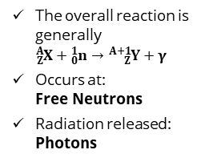
IV. csoport: Neutronbefogás
Csoportos rejtvény | Nukleáris reakciók
Profil : Neutron befogása
A nukleáris reakciók olyan fizikai folyamatok, amelyek során két nuklid (atommag) reakcióba lép egymással, vagy összeolvad egymással. A nukleáris asztrofizikában különösen fontos nukleáris reakció a neutronbefogás. Itt a két reaktáns közül az egyik egy neutron. A neutronbefogásra példa a következő reakció a természetes arannyal (Au-197):
$${}_{79}^{197}{Au}+{}_{0}^{1}n→{}_{79}^{198}{Au}+γ$$
Az Au-197 nevű nuklid elnyel egy neutront, és egy új izotópot hoz létre. Ez az Au-198 izotóp magasan gerjesztett állapotban van, és a felesleges energiát gamma-kvantum (= foton, ) formájában bocsátja ki. A nukleáris reakciókhoz általában energiát kell hozzáadni ahhoz, hogy a reakció végbemehessen. Más nukleáris reakciókkal ellentétben azonban a neutronbefogás a neutron nagyon alacsony kinetikus energiái mellett is lehetséges. A felszabaduló ∆𝐸 energiát a neutronbefogáshoz hasonló magfúzióban is ki lehet számítani:
$$Rest Energy Parent Nuclide+Energy Neutron=Rest Energy Daughter Nuclide+released Energy$$
Vagy mint formula:
$$E_{0}\left(X\right)+E\left(n\right)=E_{0}\left(Y\right)+∆E$$
$${}_{2}^{3}{He}$$
$${}_{2}^{4}{He}$$
$${}_{0}^{1}n$$
A hélium-3 stabil, de egy szabad neutronnal reakcióba lépve hélium-4 keletkezhet, amelynek kötési energiája magasabb.
!
Dióhéjban
A teljes reakció általában
Történik a:
Szabad neutronok
Kibocsátott sugárzás: Fotonok
Szakértői feladat | Nukleáris hulladék
  Az atomreaktorokból származó nukleáris hulladék jelentős része az atomreaktorok neutronbefogása során keletkezik. Ebben a folyamatban az eredeti nukleáris fűtőanyag (általában urán) szabad neutronokkal reagál, és még nagyobb tömegszámú radioaktív izotópokat hoz létre. Erre példa az U-238 (uránizotóp, amely még a természetben is előfordul kis mennyiségben) neutronbefogása.
Állítsa fel a reakcióegyenletet, és használja a tömegszám és a protonszám megőrzését, valamint a nuklidtáblázatot a leánymag meghatározásához (A dióhéj dobozban található képlet segíthet).
  Számítsuk ki a felszabaduló energiát :
  U-238 U-239
Otthoni csoport feladat
  Mit kell elmagyarázni:
  Válasszon ki egy tetszőleges stabil nuklidot, és írja fel a neutronbefogás reakcióegyenletét. Az egyenlet segítségével foglalja össze röviden a neutronbefogást és annak tulajdonságait.
  Magyarázza el, hogyan lehet kiszámítani a fúziós reakcióban felszabaduló energiát.
  Amit ki kell derítenie:
  Miért fordulhat elő neutronbefogás különösen alacsony kinetikus energiáknál? Kérdezd meg a 3. csoportot, és derítsd ki, mi a "probléma" a magfúzióban, és mi a Coulomb-gát.
Hannes Nitsche által készített anyagok
Creative Commons Attribution-ShareAlike 4.0 Nemzetközi (CC-BY-SA 4.0)

Slide 5
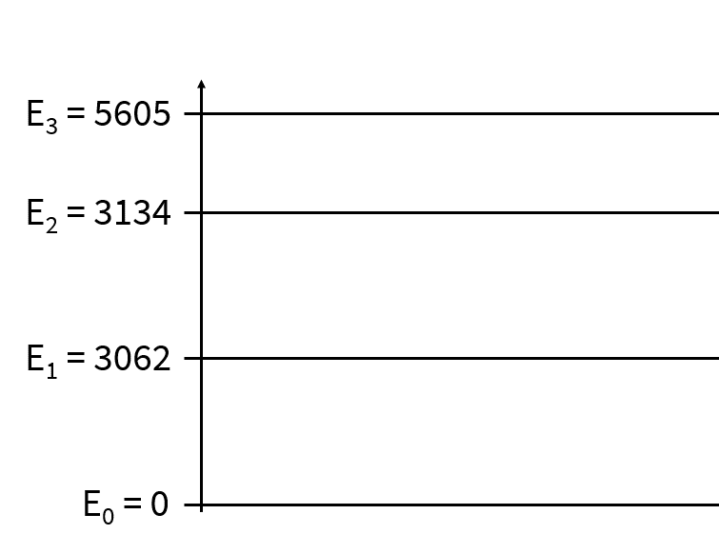

01 Hogyan fogjunk el egy fotont
A¹⁴ N(α,γ)¹⁸ F - Reakció adatelemzése N(α,γ) F - Reakció
Feladat 1 | A foton energiája
  Egy nyugvó N-14 nukleoid reakcióba lép egy He-4 nukleoiddal, amelynek kinetikus energiája . A magfúzió beindul, és csak egy leánynuklid keletkezik. Írja fel a reakcióegyenletet, és határozza meg a reakciótermékeket.
  A reakció során mozgási energiájú gamma-kvantum (foton) szabadul fel. Számítsuk ki a foton kinetikus energiáját az energiamegmaradás és a résztvevő reaktánsok nyugalmi energiáinak felhasználásával (lásd a nuklidtérképet). A nyugalmi energiára vonatkozik:
M ... Atomtömeg u-ban
Értesítés:
a nuklidtáblázatban van feltüntetve. Figyeljünk az ott megadott egységre, és kerekítsük az M értéket (u-ban) legalább a harmadik tizedesjegyig.
  Milyen feltételezésekkel kellett számolnod az 1b-ben szereplő fotonenergia kiszámításához? A kiszámított energia az egyetlen lehetséges mozgási energia, amellyel a foton rendelkezhet?
Feladat 2 | Energiaszintek
  Az 1. ábra az atommag 4 lehetséges energiaszintjét mutatja. A gerjesztett állapotokból az alapállapotba való átmenet során fotonok szabadulnak fel, amelyek energiáját egy detektor méri. A kísérletet többször megismételjük, és egy energiaspektrumot rögzítünk (lásd a 2. ábrát, nagyméretű a táblán).
Energia keV-ban
  2. ábra: Gamma spektrum
  Eseményszámlálás
Földi állapot
  1. ábra: Term diagram
  Energia keV-ban
  Néhány fotonenergiát feltűnően gyakran mérnek (ún. csúcsok). Hogyan viszonyulnak a csúcsok energiái az 1. ábrán látható energiaszint diagramhoz? Magyarázza meg! Fogalmazza meg az összefüggést egyenletek segítségével.
  Térjen vissza az 1c. kérdéshez. Még mindig egyetért a feltételezésével? Szükség esetén javítsa ki a feltételezését.
Hannes Nitsche által készített anyagok
Creative Commons Attribution-ShareAlike 4.0 Nemzetközi (CC-BY-SA 4.0)

Slide 6
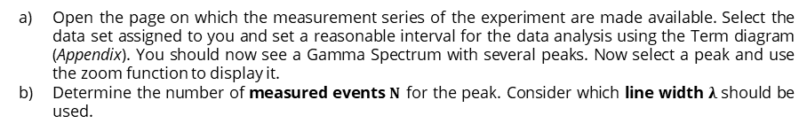
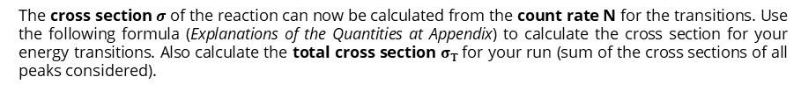

02 Adatelemzés
A¹⁴ N(α,γ)¹⁸ F - Reakció adatelemzése N(α,γ) F - Reakció
3. feladat | A spektrum elemzése
  Nyissa meg azt az oldalt, amelyen a kísérlet mérési sorozatai elérhetővé válnak. Válassza ki a hozzárendelt adatsort, és a Term-diagram (Függelék) segítségével állítson be egy ésszerű időintervallumot az adatelemzéshez. Most már egy több csúcsot tartalmazó gammaspektrumot kell látnia. Most válasszon ki egy csúcsot, és a nagyítás funkcióval jelenítse meg.
  Határozza meg a mért események 𝐍 számát a csúcshoz. Mérlegelje, hogy melyik vonalszélességet kell használni.
$$λ= \\ N\left( ________keV\right)=$$
  Határozza meg a mért események 𝐍 számát a többi energiaátmenet esetében. Vonjuk ki a hátteret a bemutatott séma szerint. Írja be a mérési eredményeket a közös mérési táblázatba.
4. feladat | Keresztmetszet
  A reakció 𝝈 keresztmetszete most már kiszámítható az átmenetek N számlálási sebességéből. Az alábbi képlet (A mennyiségek magyarázatai a Függelékben) segítségével számítsuk ki az energiaátmenetek keresztmetszetét. Számítsa ki a teljes keresztmetszetet is: a futtatásához (az összes figyelembe vett csúcs keresztmetszetének összege).
$$σ=\frac{N}{N_{P}∙p∙d}=\frac{Measured Events}{Number Projectiles∙Detection Probability∙Target Density}$$
5. feladat | A reakciósebesség
  Az itt megfigyelt reakció reakciósebessége most már meghatározható a teljes keresztmetszetből . Ez erősen hőmérsékletfüggő. Ha feltételezzük, hogy a reakció a vörös óriások belsejében zajlik a hélium-flash fázisban, akkor 0,1 és 1 GK közötti hőmérsékletet feltételezhetünk.
  Az Adatelemző eszközzel számítsa ki a reakciósebességet a hőmérséklet függvényében. Hogyan értelmezhető az eredmény?
  Milyen közelítéseket kellett tennünk az adatelemzéshez? Beszélje meg minőségileg az eredményeink mérési bizonytalanságát és a lehetséges hibaforrásokat.
Hannes Nitsche által készített anyagok
Creative Commons Attribution-ShareAlike 4.0 Nemzetközi (CC-BY-SA 4.0)

Slide 7




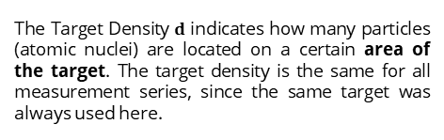

Függelék
A¹⁴ N(α,γ)¹⁸ F - Reakció adatelemzése N(α,γ) F - Reakció
A fluor-18 redukált terminus diagramja
Energia keV-ban
5673
2539
2611
4592
5673
5605
5603
2471
2543
4524
5605
2541
5603
3134
3062
2053
3134
3062
1081
1081
0
A kísérleti fizikai mennyiségek magyarázata
Lövedékek száma
A Lövedékek száma jelzi a célpontba belépő lövedék részecskék teljes számát. Minden lövedék részecske egy bizonyos valószínűséggel vált ki reakciót. A lövedékek száma minden mérési sorozatnál más és más.
$$N_{p}\left(Run 1\right)=4487212 \\ N_{p}\left(Run 2\right)=4090363 \\ N_{p}\left(Run 3\right)=4026908 \\ N_{p}\left(Run 4\right)=4153129$$
Észlelési valószínűség
A detektálási valószínűség vagy detektorfüggvény azt jelzi, hogy mekkora a valószínűsége annak, hogy egy bekövetkező reakciót ténylegesen detektálnak. Ez energiafüggő, ezért minden egyes energiaátmenetnél más és más.
$$p\left(5604 keV\right)=8,2∙{10}^{−4} \\ p\left(4524 keV\right)=8,7∙{10}^{−4} \\ p\left(3134 keV\right)=9,8∙{10}^{−4} \\ p\left(3062 keV\right)=9,9∙{10}^{−4} \\ p\left(2542 keV\right)=1,0∙{10}^{−3}$$
Célsűrűség
A Target Density azt mutatja, hogy hány részecske (atommag) található a target egy bizonyos területén. A céltárgysűrűség minden mérési sorozatnál azonos, mivel itt mindig ugyanazt a céltárgyat használták.
$$d=3∙{10}^{18}\frac{1}{cm²}$$
Hannes Nitsche által készített anyagok
Creative Commons Attribution-ShareAlike 4.0 Nemzetközi (CC-BY-SA 4.0)

Slide 8
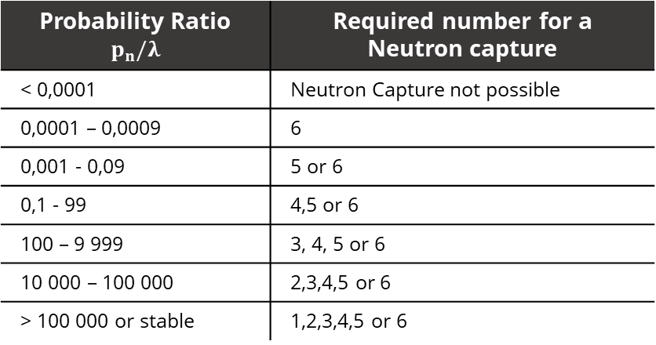
Nuklid verseny: szabályok
Nehéz elemek keletkezése
A játék célja
A feladat az, hogy a célnuklidot neutronbefogás segítségével szintetizáld, vagyis a játékfiguráddal elérd. Próbáld meg kevesebb lépéssel elérni a célt, mint az ellenfeled.
Játékszabályok
A nukleoszintézis előrehaladásához meg kell próbálnod feljutni a nukleoidtáblázat jobb felső részébe. A neutronbefogás segít ebben. A neutronbefogás azonban csak bizonyos valószínűséggel történik meg. Az instabil nuklidok is bomolhatnak, mielőtt a neutronbefogás bekövetkezne.
Mindkét játékos egyszerre kezdi első körét, és a következő eljárást kell követnie:
Számítsa ki a valószínűségi arányt az adott nuklidra, amelyen áll (azt mutatja, hogy a neutronbefogás mennyire valószínű a nuklid bomlásához képest).
Vegyétek ki a táblázatból, hogy melyik számot kell dobnotok ahhoz, hogy a neutronbefogás sikeres legyen. Minél nagyobb a valószínűségi arány, annál nagyobb az esélyetek a neutronbefogásra.
Most mindannyian sorban dobtok a kockával, hogy megkíséreljétek a neutron befogását.
Két lehetőség van:
  Ha a kockáid száma elég magas, akkor a neutronok befogásával léphetsz a táblán, és folytathatod a játékot. A te köröd folytatódik, tehát az 1. lépéssel kezded újra az új mezőn.
  Ha a kockaszámod túl alacsony, akkor az a nuklid, amelyen állsz, el fog bomlani. Tehát a bábut a nukleáris bomlás szabályai szerint kell mozgatnod:
  Béta-mínusz, dupla béta-mínusz, béta-plusz vagy dupla elektronbefogás.
  Ezzel a köröd véget ér. Az ellenfeled addig folytathatja, amíg neki is nem kell nukleáris bomlást végrehajtania. Csak akkor léphettek újra a versenybe, ha mindketten végrehajtottatok egy-egy nukleáris bomlást.
Az a játékos, aki kevesebb lépéssel eléri a megadott célt, megnyeri a nukleáris versenyt. Minden játék után hasonlítsátok össze, hogy milyen utat jártatok be.
Valószínűségi arány | Neutronbefogáshoz szükséges szám
< 0,0001 | Neutronbefogás nem lehetséges
0,0001 - 0,0009 | 6
0,001 - 0,09 | 5 vagy 6
0,1 - 99 | 4,5 vagy 6
100 - 9 999 | 3, 4, 5 vagy 6
10 000 - 100 000 | 2,3,4,5 vagy 6
> 100 000 vagy stabil | 1,2,3,4,5 vagy 6
Hannes Nitsche által készített anyagok
Creative Commons Attribution-ShareAlike 4.0 Nemzetközi (CC-BY-SA 4.0)

